Slide 1
Basic of Reinforcement Learning
연세대학교 컴퓨터과학과 권세인
2022년 2월
과제명: IoT 환경을 위한 고성능 플래시 메모리 스토리지 기반 인메모리 분산 DBMS 연구개발
과제번호: 2017-0-00477

Slide 2
1. Reinforcement learning
Supervised learning : 지도자 (정답)이 있는 상태에서 training data 안의 input과 output 사이 관계를 학습시키는 방법.
2. Reinforcement learning : 정답이 따로 정해져 있지 않으며 sequential decision making을 통해 자신이 한 행동에 대한 reward를
받으며 학습하는 방법.
3. Unsupervised learning : 분류되지 않은 dataset에서 패턴을 찾는데 사용되며 data를 비슷한 특징끼리 clustering하여
새로운data에 대한 결과를 예측하는 방법.

Slide 3
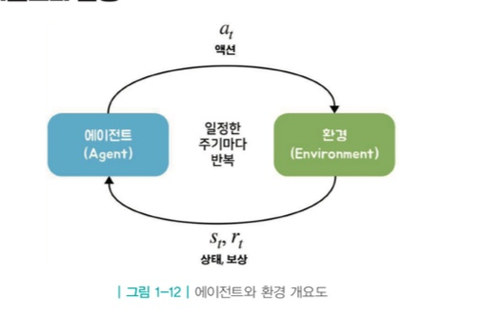
1-1. Sequential decision making
선택에 따라 이후 겪는 state가 변하기 때문에 주어진 state 안에서의 최선의 선택
현재 state에서 어떤 action을 해야 할지 결정 후 Env로 보냄 -> Env에서는 Agent로부터 받은 action을 통해 state transition을 일으킴
-> Agent에게 보낼 reward와 다음 state에 대한 정보를 Agent에게 전달

Slide 4
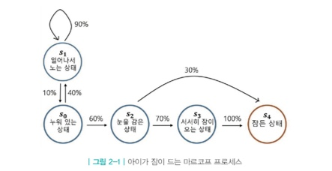
2. Markov Decision Process
2-1. Markov Process $≡$ ( S , P )
: 앞으로 일어날 event들에 대한 순서를 확률로 모델링하는 것
Markov Property : 다음 state로 가게 될 확률을 계산하려면 현재의 state가 무엇인지만 주어지면 충분하다.
∴ MP로 모델링 하려면 state가 Markov Property여야 하며 단일 상태 정보로도 충분하도록 state를 잘 구성해야 한다.

Slide 5
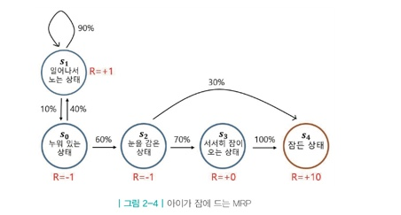
2. Markov Decision Process
2-2. Markov Reward Process $≡$ ( S , P , R , $γ$ )
: MP에서 reward가 추가된 것
$γ$ : 미래에 받을 reward에 비해 당장 얻는 reward를 얼마나 더 중요하게 여길 것인지를 나타내는 파라미터
Return : t시점부터 미래에 받을 reward의 합

Slide 6
2. Markov Decision Process
2-2. Markov Reward Process $≡$ ( S , P , R , $γ$ )
: MP에서 reward가 추가된 것
State Value function : 주어진 state로부터 미래에 얻을 return의 expectation

Slide 7
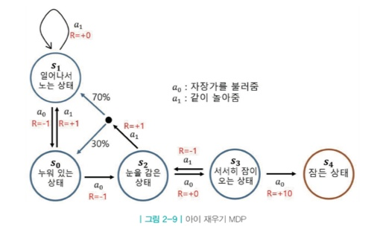
2. Markov Decision Process
2-3. Markov Decision Process $≡$ ( S , A , P , R , $γ$ )
: MRP에서 Agent가 추가된 것이며 Agent는 각 state마다 action을 취하고 그에 따른 reward를 받는다.

Slide 8
2. Markov Decision Process
2-3. Markov Decision Process $≡$ ( S , A , P , R , $γ$ )
: MRP에서 Agent가 추가된 것이며 Agent는 각 state마다 action을 취하고 그에 따른 reward를 받는다.
- State-value function - Action-value function

Slide 9
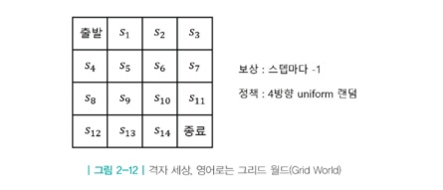
2. Markov Decision Process
2-4. Prediction과 Control
Prediction : $π가$ 주어졌을 때 각 state의 value를 평가하는 문제
Control : optimal policy $π$* 를 찾는 문제

Slide 10
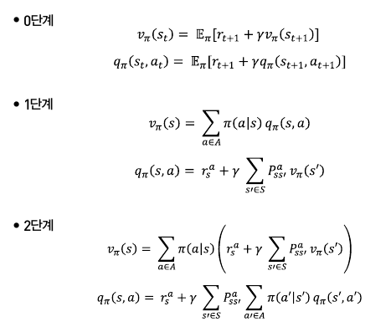
3. Bellman Equation
1-1. Bellman Expectation Equation

Slide 11
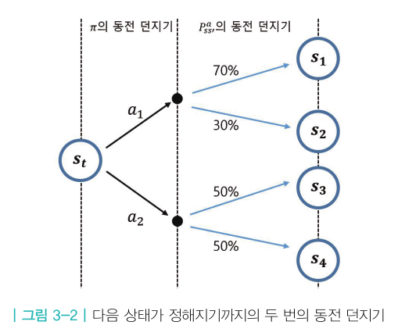
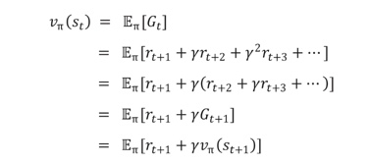
3. Bellman Equation
1-1. Bellman Expectation Equation
0단계
q$π\left(s_{t,} a_{t}\right)$ = $E_{π} [$ $R_{t+1}+ γq_{π}$ ($s_{t+1},a_{t+1})$]

Slide 12
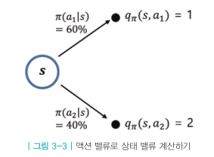
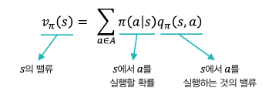
3. Bellman Equation
1-1. Bellman Expectation Equation
1단계

Slide 13
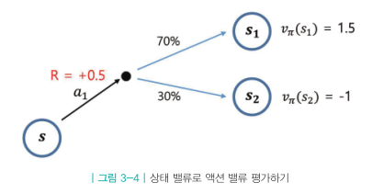
3. Bellman Equation
1-1. Bellman Expectation Equation
1단계

Slide 14
3. Bellman Equation
1-1. Bellman Expectation Equation
2단계

Slide 15
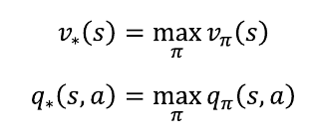
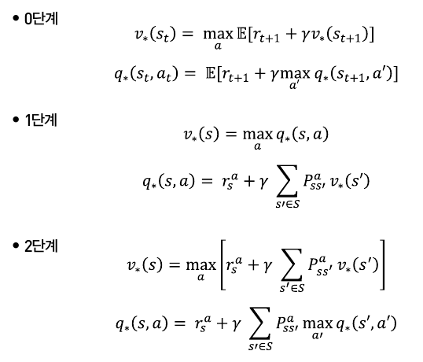
3. Bellman Equation
1-2. Bellman Optimal Equation

Slide 16
3. Bellman Equation
1-2. Bellman Optimal Equation
0단계

Slide 17
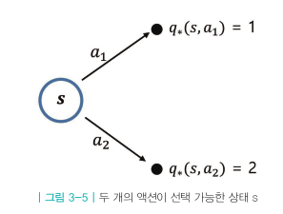
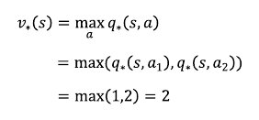
3. Bellman Equation
1-2. Bellman Optimal Equation
1단계

Slide 18
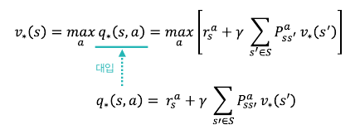
3. Bellman Equation
1-2. Bellman Optimal Equation
2단계

Slide 19
Reinforcement Learning
처음 agent가 경험하는 state나 action에 대한 값들은 의미 없는 값들이다.
최적의 policy도 모른 채로 action을 여러 방면으로 해본다.
그렇게 sequential decision making 에서 env와 상호작용하면서 얻은 reward와 state에 대한 정보들을 통해서 어떤 action을 어떤 state에서 하는게 좋을지 판단한다.
이를 판단하는 수단이 state value function , action value function이며 이것은 Bellman equation을 가지고 update하여 더 높은 reward를 얻을 수 있는 state를 찾아가고 action하도록 학습한다.

